Slide 1
期末复习课
一、试题类型及范围
二、重点章节内容复习

Slide 2
一、试题类型及范围
填空题 10个，每个1分，共10分。
选择题 10个，每个1分，共10分。
判断题10个，每个1分，共10分。
计算题2个，一个8分，一个8分，共16分。
1）浮点数格式化 754标准、浮点数十进制真值表达式
2）指令格式编码，三种格式都考
3）Cache/主存系统的效率
4）交叉存储器的带宽
综合题4个，12分，12分，12分，18分，共54分。
1）存储器的组织 12分
2）流水线时空图 12分
3）中断时空图 12分
4）数据通路和指令流程 18分
搞清楚PPT上对应题目和作业题目会很有帮助。

Slide 3
二、重点章节内容复习
1、浮点数规格化、数据校验
2、指令系统（指令编码扩展、寻址方式）
3、数据通路与指令流程
4、CPU性能提高技术-流水线时空图
5、存储器组织与Cache系统效率、交叉存储器带宽
6、中断时空图

Slide 4
二、重点章节内容复习
1、浮点数规格化、数据校验

Slide 5
1、浮点表示法(原理性)
E
浮点数真值：N = + R ×M
浮点数机器格式：
Ef E1 … Em Mf M1 … Mn
阶符
阶码
数符
尾数
R：阶码底，隐含约定，一般为2。
E：阶码，为定点整数，补码或移码表示。
其位数决定数值范围；阶符表示数的大小。
M：尾数，为定点小数，原码或补码表示。
其位数决定数的精度；数符表示数的正负。
Notes:
数符M_{f}决定了浮点数的正负。
阶符E_{f}仅决定了阶码E的正负，同时表示阶符为正时表示把位数扩大若干倍，阶符为负时，表示把尾数缩小。
阶码决定了数的范围，尾数决定了数值精度

Slide 6
浮点数规格化，考试必考，一个计算题（8分）
[课堂练习]某十六进制浮点数（A3680000）₁₆，补码表示，字长32位，阶码8位（含1位阶符），尾数24位（含1位数符），求该浮点数十进制真值表达式。（题目隐含阶码尾数均为补码表示，已经规格化的尾数）
思路：求得E和M以及符号Mf
转换为二进制：
判断数的符号Mf，
得到尾数的值，尾数转换为十进制
判断阶码E，并转换为原码，再转换为十进制
Notes:
求十进制真值表达式，则根据N = ± R^{E} ×M ，R为2，则只需要确定±号，阶码（E）₁₀，尾数（M）₁₀即可。
浮点数：(A3680000)₁₆=(1010 0011 0110 1000 0000 0000 0000 0000)₂
尾数24位，最高位为数符。所以尾数为上一行的最低24位，是（0110 1000 0000 0000 0000 0000)₂其最高位是数符为0，M_{f}=0，表示整个浮点数是正数。
尾数（110 1000 0000 0000 0000 0000)₂，肯定是已经规格化了的，正数补码，可以直接转换为十进制原码（0.1101）₂=（0.5+0.25+0+0.0625）₁₀=（0.8125）₁₀
处了尾数以外的是阶码E（补码表示），E=(1010 0011 )₂，阶符为1，说明阶码是负数。其原码为再求补1 010 0011→1 101 1100（符号位不变，其余位求反）→1 101 1100+1=(1101 1101)₂
E_{原}=-（101 1101）₂=-（64+0+16+8+4+1)₂=-（93）₁₀
N=2-⁹³×0.8125

Slide 7
[课堂练习]按图2-4所示的浮点数格式将-（1011.11010…0)₂写成浮点数代码F。补码表示，字长32位，阶码8位（含1位阶符），尾数24位（含1位数符）。
思路：
补码→尾数规格化得到尾数M，同时得到E→扩展E和M构成32位→转换为十六进制
(04A18000)₁₆
Notes:
根据N = ± R^{E} ×M ，R为2
-（1011.11010…0)₂写成补码
原码：（1 1011.1101 0000 0000 0000 0000 0000)₂ 补码：1 0100.0010 1111 1111 1111 ……+1=1 0100.0011 0000 0000 0000 ……
负数尾数规格化要求保证尾数最高有效位为0，1 0100.0011 0000……可以变为M=（ 1.010 0001 1000……）₂×2⁴ Mf=1 尾数已经得到
则E=4=0100 写成8位 E=0000 0100
M为：0.010 0001 1000 0000……
则F= (0000 0100 ，1010 0001 1000 0000 0000 0000)₂=（04A18000)₁₆

Slide 8
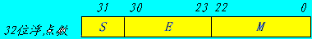
IEEE754 的标准：
32位浮点数（短实数）和64位浮点数（长实数）的标准格式为：
其中：
Ｓ=浮点数的符号位，0表示正数，1表示负数。
Ｍ=尾数，23位，用纯小数表示，采用原码方式。
Ｅ=阶码，8位，阶符采用隐含方式，即采用移码方式来表示正负指数。但只偏移2^{n}-1 。+127
隐含约定尾数的最高位2⁰ ，即尾数位1.M
Notes:
需要对比与一般浮点数表示法的区别。
1、符号位放最前面
2、阶码8位，移码方式，且只偏移2^{n}-1。8位相当于加127
3、尾数23位，原码，纯小数表示，隐含最高位1，实际是1.M形式，所以说M是纯小数。

Slide 9
※补充说明：
（1）为了确保浮点数表示的唯一性，约定 0≤M<1；
（2）E为全0且M非全0：非规范浮点数（E偏移126），则：F_{真}=(-1)^{S}×M×2^{E-126}
（3）E为全0且M为全0：表示浮点数 0
（4）1≤E≤254：数是规范浮点数（E偏移127），
则：F_{真}=(-1)^{S}×(1+M)×2^{E-127}
（5）E为全1（255）：M为全0，则F_{真}=±∞
（6）E为全1（255）：M非全0时，代码无效(NaN)；
Notes:
注意：
1、尾数要转换为1.M的形式，所以要移动小数点到最高1的后面。前面的1并不包含在尾数M中。
2、阶码偏移在754标准中只偏移2^{n}-1。 所以是加127！！！移码定义本身是+2^{n}。

Slide 10
[例]：将十进制数20.59375转换成IEEE754 的32位标准浮点数的二进制格式来存储，并写出其16进制数。
[解]
首先分别将整数和分数部分转换成二进制数：
20.59375＝10100.10011
然后移动小数点，使其在第1、2位之间
10100.10011＝1.010010011×2⁴
小数点被左移了4位，于是得到：e＝4
尾符 S＝0，阶码 E＝4＋127＝131，
尾数 M＝010010011 （原码）
最后得到32位浮点数的二进制存储格式为：
0100 0001 1010 0100 1100 0000 0000 0000
＝(41A4C000)16
Notes:
注意：
1、阶码偏移在754标准中只偏移2^{n}-1。 所以是加127！！！移码定义本身是+2^{n}。
2、尾数要转换为1.M的形式，所以要移动小数点到最高1的后面。前面的1并不包含在尾数M中。
F_{真}=(-1)^{S}×(1+M)×2^{E-127}

Slide 11
练习1——浮点数转换
754标准单精度浮点数的值为，C0A00000 ，请写出其十进制浮点数的值。
先写成二进制：
=1100 0000 1 010 0000 0000 0000 0000 0000
数符：S=1，负数。
阶码字段值E为 100 0000 1 ，十进制为129，阶码的原码为：
129-127=2
尾数原码010 0000 0000 0000 0000 0000，十进制为0.25，实际的值为：
1+M=1.25
F_{真}=(-1)^{S}×(1+M)×2^{E-127}=-（1.25）*2²=-5.0
Notes:
754标准的单精度浮点数的二进制值为，C0A00000 ，请写出其十进制浮点数的值。先写成二进制，1100 0000 1 010 0000 0000 0000 0000 0000
数符S=1，负数。阶码字段值E为 100 0000 1 ，十进制为129，则阶码的原码为129-127=2，尾数为原码的010 0000 0000 0000 0000 0000，十进制为0.25，
实际的值为1+M=1.25，F_{真}=(-1)^{S}×(1+M)×2^{E-127}=-（1.25）*2²=-5.0

Slide 12
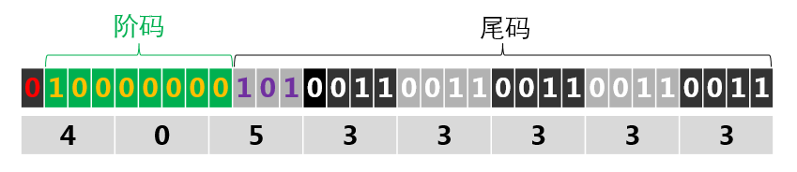
练习2——浮点数转换
3.3 → IEEE 754 float
十进制转换二进制
3.3₁₀=11.01001100110011001100...₂
规格化
=1.10100110011001100110011(0011)×2¹
8位阶码
=1+127=128=10000000
23位尾数=10100110011001100110011 (舍入后变小）
最终表示为：

Slide 13
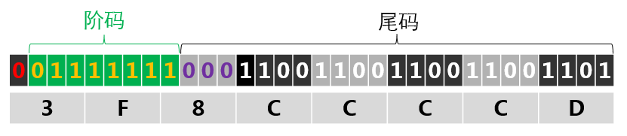
练习3——浮点数转换
1.1 → IEEE 754 float
十进制转换二进制
1.1₁₀=1.0001100110011001100...₂
规格化，将最高位变成一
=1.00011001100110011001100(1100…)×2⁰
8位阶码=0+127=127=01111111
23位尾数=00011001100110011001101(变大)
最终表示为:

Slide 14
2.4 数据的校验
解决编码在时间、空间上传输可靠性问题，编码中引入一定冗余，增加编码的最小码距，使编码符合某种规则，当编码出现一个错误时就成为非法代码
（1）奇偶校验
（2）循环冗余校验

Slide 15
一、码距
码字：由若干位代码组成一个字。
两个码字的距离：两个码字逐位比较，其不同字符的个数。
码距：各码字之间的最小距离。
如在8421码中，0000与1111之间的距离是4，
0000与0010之间的距离是1。
校验码的目的就是为了扩大码距，通过校验规律来识别/纠正错误代码。
Notes:
1）两个码字的码距就是指有多少个bit的不同
2）在一个编码系统中的码距就是指任意两个编码最小的bit不同个数

Slide 16
2.4.1 奇偶校验
奇校验：
校验码（数据＋校验位）中1的个数为奇数
0000 → 00001 (奇校验)
0001 → 00011 (偶校验)
偶校验:
奇校验:
检错码:
G=0表示数据正常，否则表示出错
Notes:
校验：有效信息位K位，校验信息R位 都是在有效信息后增加冗余位，使之具有检错/纠错能力。

Slide 17
二、重点章节内容复习
2、指令编码扩、展寻址方式

Slide 18
1.指令码扩展
Ⅱ）2/4/8方案
0 0 2 1 0 0 0 1 0 1 0 0 0
0 1 1 0 0 1 4 1 0 1 0 0 1
1 1 0 0 1 0 1 1 0 0
1 1 0 1 1 0 1 1 0 1 8
1 1 1 0 0 0
1 1 1 0 0 1
1 1 1 1 0 0
1 1 1 1 0 1
扩展到4位时，如果不用预留位做后续扩展，也可以把四位编码所有可能用完
Notes:
每次扩展增加2位。如果不用于后续扩展，也可以把四位编码所有可能用完

Slide 19
2）Huff man压缩编码法
①基本思想
Ⅰ)频度高的指令用短码表示。
Ⅱ)频度低的指令用较长码表示。
②Huff man-A方案编码树的绘制要点：
1将指令按频 度从低到高，左到右顺序排列；
2选取两个概率最小的节点合并成一个概率值是二者之和的新节点，并按照合并后的概率重新排序；
3重复2，直至全部节点合并完毕（最后的根节点值为1）；
4每个节点都有2个分支，分别用0和1表示；
5从根节点开始，逐级下移，到达属于每条指令的概率节点，把沿线所经过的代码组合起来，得到相应指令的操作码编码。

Slide 20
③编码形成
编码树上，结点与结点之间，结点与指令之间规则地加1，0。
每条指令均从根结点出发，沿最短路径指向指令，依次收集途中数码，即形成编码。
④特点
Ⅰ)在指令的使用频度不相同时，有利于降低信息等效平均编码长度，有利于提高信息的传送效率。
Ⅱ)不同位数编码类型太多，使控制器的译码复杂。
⑤信息等效平均码长L的计算
Notes:
途中数码：路径上按顺序的0和1的组合，如上一页中I1的编码就是0，I2的编码是10，依次是110；1110 11110 111110；111111
Pi为频度，Li为对应频度的指令码平均码长

Slide 21
例：某机7条指令使用频度分别为0.38，0.33，0.15，0.07，0.04，0.02，0.01， 画Huffman-A方案的树结构，分别用等长法，H-A方案，扩展法进行编码，并分别计算各种方案编码的平均码长。
（ 0.38+0.33+0.15+0.07+0.04+0.02+0.01= 1 ）

Slide 22
解：
Ii
Pi
等长法
H-A
扩展法
OP
li
OP
li
OP
li
I1
I2
I3
I4
I5
I6
I7
0.48
0.33
0.05
0.04
0.03
0.02
0.01
000
001
010
011
100
101
110
3
0
10
1101
1100
1110
11110
11111
1
2
3
4
5
6
6
00
01
2
1000
1001
1100
1101
1110
4
信息等效平均码长L
3
1.74
2.20
Notes:
等长法码长就是3；
H-A法计算得到是1.97
扩展法是L=0.48*2+0.33*2+（0.05+0.04+0.03+0.02+0.01）*4=2.20
注意：扩展法采用2-4扩展法。2位的扩展，编码方式2位的编完可以直接把四位的编码用完。

Slide 23
2.寻址方式
CPU可编程访问的寄存器：
通用寄存器R、指令计数器PC、堆栈指针SP、程序状态字PSW
寻址方式 编码 助记符 定义
(表3-4)
寄存器寻址
000
R
（R）为操作数
寄存器间址
001
（R）
（R）为操作数地址
自减型寄存器间址
010
-(R)
(R)-1为操作数地址
-(SP)
(SP)-1为栈顶地址
Notes:
问学生堆栈类型：满递减堆栈

Slide 24
寻址方式 编码 助记符 定义
立即/自增型寄存器间址
011
(R)+
（R）为操作数地址，
访问后(R)+1
(SP)+
(SP)为栈顶地址，
出栈后(SP)+1
(PC)+
(PC)为立即数地址，
取数后(PC)+1
变址/相对寻址
101
X(R)
(R)+d为有效地址
X(PC)
(PC)+d为有效地址
跳步
110
SKP
跳过下条指令执行
Notes:
特定寄存器时（PC），是立即寻址，操作数紧跟指令存放。取指令后PC+1，新PC对应的内存单元中存的就是操作数。“相当于”指令码中包含了立即数，不用读数据段内存，取指令就自然取到了数据。
教材上新增一种（直接/自增型双重间址）：双重——寄存器中存的是操作数的“间接”地址，到这个地址中再去取到操作数的实际存放地址，然后再取得操作数。寄存器间接一次，内存单元间接一次。
变址/相对寻址：d存在紧跟指令的存储单元中。d紧跟指令存放。取指令后PC+1，新PC对应的内存单元中存的就是d。

Slide 25
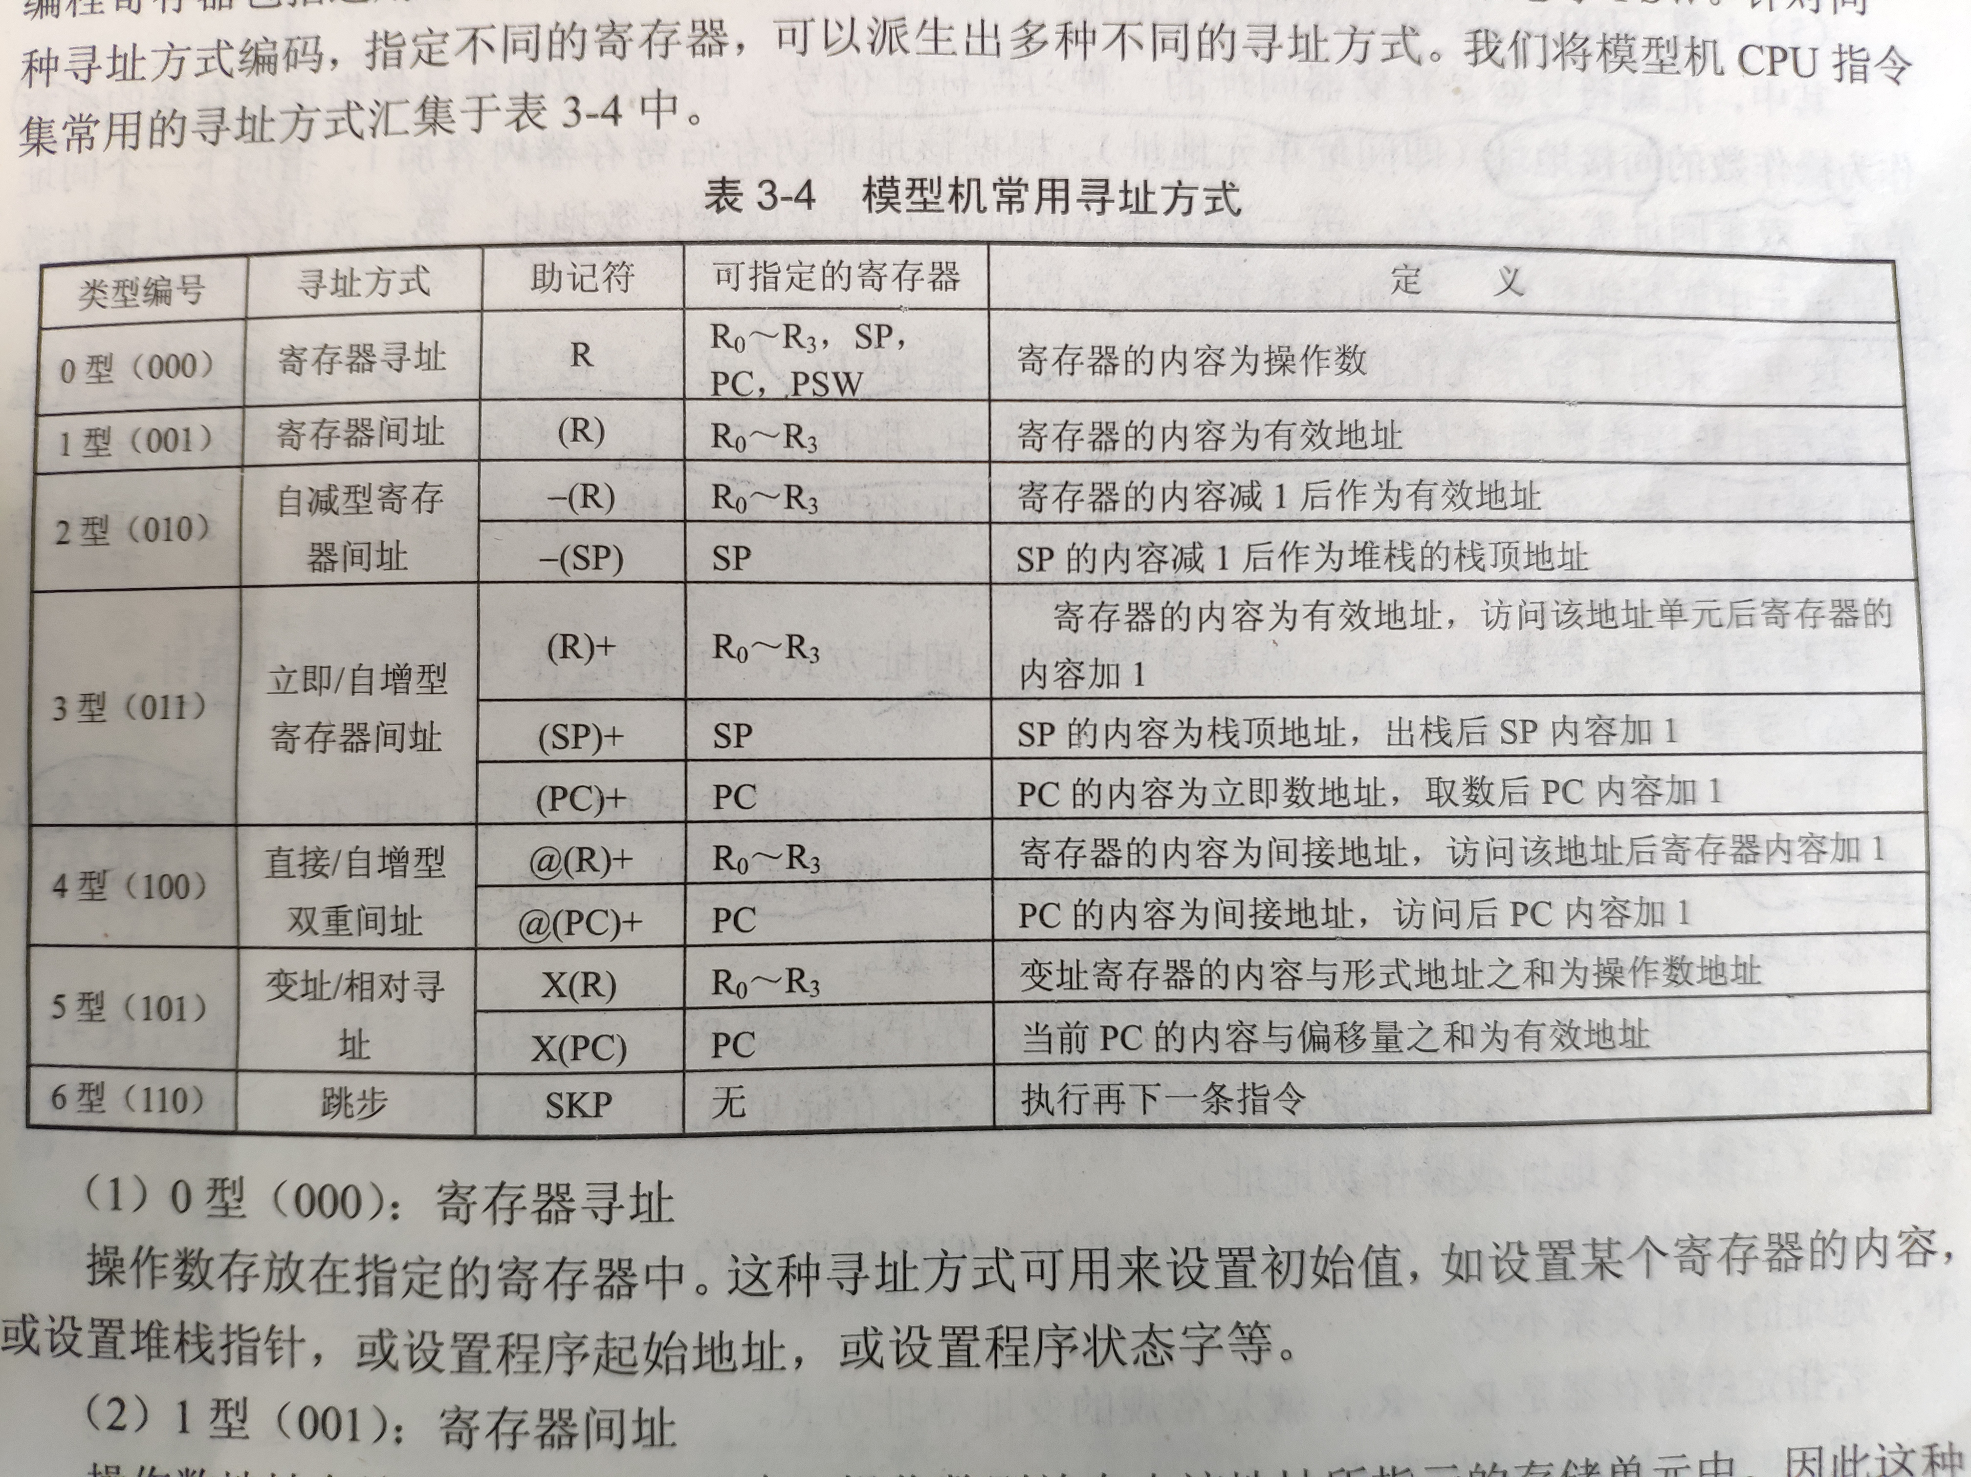

Slide 26
二、重点章节内容复习
3、数据通路与指令流程

Slide 27
1.数据通路（图3-43）
掌握：1、各部件名称与作用
2、各类信息传送途径，如从内存中读数送R4（注意必须经过ALU）
3、各部件的打入信号
AB
内总线
DB
CB
移位器
R0
MAR
M
I/O
ALU
R1
MDR
A
B
R2
IR
R3
PC
控制逻辑
R0~R3 R0~R3
C D C D
SP PC MDR SP PC
C
SP
clock
I/O请求
D
PSW

Slide 28
(1)通路选择微命令
内总线
图3-43
A/B选择器：
移位器
R0
MAR
R_{0~3}/C/D/SP/PC→A
R_{0~3}/C/D/SP/PC/MDR →B
ALU
R1
MDR
A
B
R2
ALU功能选择：
S₃S₂S₁S₀、M、CI
R3
PC
R0~R3 R0~R3
C D C D
SP PC MDR SP PC
移位选择：
C
SP
直传DM、左移SL、右移SR、 字节交换EX
D
PSW
结果分配：
CPR_{0~3} / CPC / CPD / CPSP / CPPC / CPMDR / CPMAR/CPPSW
Notes:
ALU功能选择：S₃S₂S₁S₀、M：见129页表3-3逻辑组合。 CI：00 0→C0；01 1→C0； 10 PSW[0]→C0；PSW[0]就是C标记位。
移位器控制信号S：00 DM；01 SL；10 SR 11EX（高低字节交换）
内总线结果分配：依靠CP脉冲把总线上的数据打入到相应寄存器
数据通路图图最好参见137页的图3-43
打入信号都是时钟信号的边沿，一般是CPXXX，置入信号，都是电平有效的控制信号，名字一般是SXXXX，表示SetXXX

Slide 29
1.指令流程（图3-45至3-48）
掌握：1、MOV 指令流程
2、ADD 指令流程
3、JMP 指令流程
能够：根据给出的指令，写出其完整指令流程。
其核心是：
1、清楚各种寻址方式的原理；
2、指令执行在各阶段所要完成的工作；
3、数据通路

Slide 30
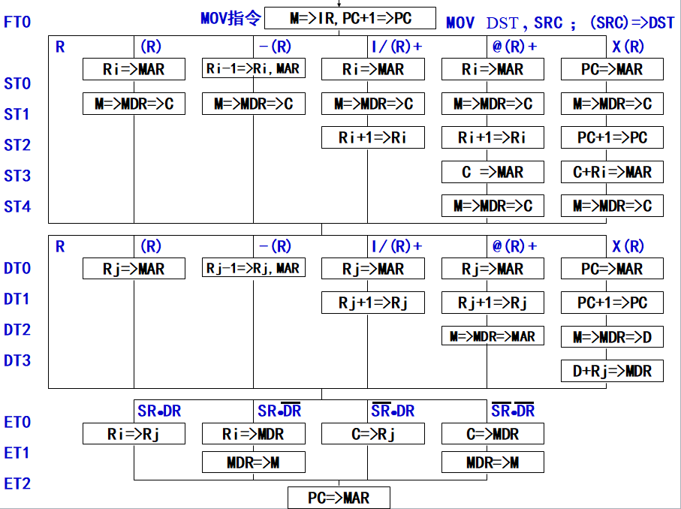
Notes:
ST阶段核心：找到数据从给C；非寄存器寻址的寻址方式，源操作数都是在内存中，因此最终都是M→MDR→C 。 寄存器寻址除外，就在R中。
DT阶段核心：目的操作数地址送MAR；
流程注意FT阶段按选址方式分为六种流程；ET阶段按源操作数和目的操作数寻址方式是不是寄存器寻址分为四个分支。（SR、SR‘、DR、DR’的四种组合）

Slide 31
练习：MOV (R1)+, X（R0）的指令周期流程
练习：MOV -(SP), （R3）的指令周期流程
FT：M→IR PC+1→PC
FT：M→IR PC+1→PC
ST：PC→MAR
M→MDR→C
PC+1→PC
C+R0→MAR
M→MDR→C
ST：R3→MAR
M→MDR→C
DT：SP-1→SP MAR
DT：R1→MAR
R1+1→R1
ET：C→MDR
MDR→M
PC→MAR
ET：C→MDR
MDR→M
PC→MAR
Notes:
249页10题的2、4小题

Slide 32
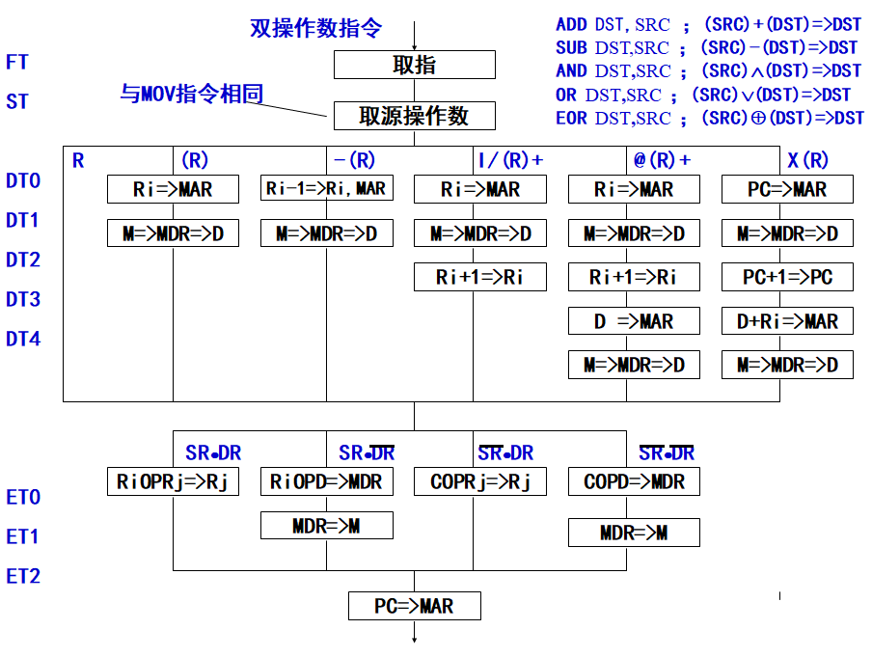
Notes:
1、ET阶段与MOV指令相同。 ——取源操作数，存于C或R中（R型寻址存于R中）。
2、DT阶段核心是从内存中取到目的操作数送到D（寄存器直接寻址除外），因此最后都是M→MDR→D
3、ET阶段多了了一个OP表示五种操作中的一种。 —— 根据两种操作数预存放位置决定ET0如何操作。
4、加上划线表示源操作数寻址方式不是寄存器直接寻址（非寄存器寻址，数从内存去来放在C中）；或者目的操作数不是寄存器寻址方式，说明结果需存到M中，因此送MDR。

Slide 33
双操作数指令
例：
ADD X(R1),(PC)+ ；
FT0：
M IR，
PC+1 PC
ST0：
立即数
DT3：
PC MAR
D+R1 MAR
ST1：
M MDR C
DT4：
M MDR D
ST2：
PC+1 PC
ET0：
C+D MDR
目的数
DT0：
PC MAR
形式地址
ET1：
MDR M
DT1：
M MDR D
ET2：
PC MAR
DT2：
PC+1 PC
Notes:
X(R1)变址寄存器R1的值+形式地址。形式地址是由PC+1内存单元中存放的值

Slide 34
❹ 转移JMP/返回指令RST——图3-48 147页
SKP
执行再下条指令。
R
从R取转移地址。
（R）
按R指示从M取转移地址。
无条件转移
（R)+
按R指示从M取转移地址,修改R。
（SP)+
从堆栈取返回地址,修改SP。
（RST）
X(PC)
以PC內容为基准转移。
注意：
1、取指阶段都是 M→IR，PC+1→PC
2、转移指令的最后都是 “转移地址”→PC、MAR
3、其余就是如何获取转移地址，以及+1处理等。
Notes:
存储本条指令码的内存的“下一个地址”中存放的是立即数D（偏移量或形式地址等），还是下一条指令的指令码。用于区别是PC送MAR，还是PC+1送MAR
1、PC‘表示转移指令中给出的寄存器不是PC（除了变址寻址之外的其余寻址方式时），因此下一个单元存放的就是下一条指令的指令码；
2、PC则表示转移指令中给出的寄存器是PC（变址寻址时），说明紧跟本条转移指令的下一个主存单元中中存放的是一个立即数D（偏移量或目标地址），因此PC+1才指向下一个指令码

Slide 35
例1：
JMP R0；
FT0：
M IR，
PC+1 PC
ET0：
R0 PC
、MAR
例2：
RST (SP)+；
FT0：
M IR，
PC+1 PC
ET0：
SP MAR
ET1：
SP+1 SP
ET2：
M MDR PC
、MAR
例3：
JMP X(PC)；
FT0：
M IR，
PC+1 PC
ET0：
PC MAR
ET1：
PC+1 PC
注意：
1、取指阶段都是 M→IR，PC+1→PC
2、转移指令的最后都是 “转移地址”→PC、MAR
位移量
ET2：
M MDR C
ET3：
PC+C PC
、MAR
Notes:
注意：
1、取指阶段都是 M→IR，PC+1→PC
2、转移指令的最后都是 “转移地址”→PC、MAR

Slide 36
二、重点章节内容复习
4、流水线时空图
掌握：1、时间匹配均非匀流水线时空图画法
2、时间不匹配非均匀流水线时空图画法
3、流水线吞吐率和效率的计算
吞吐率：TP=(输出结果数)/（完成算式总用时）
效率：η=（作用区域面积）/（完成运算所需时间矩形面积）

Slide 37
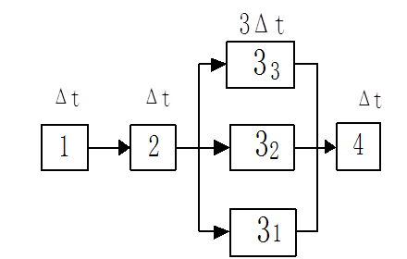
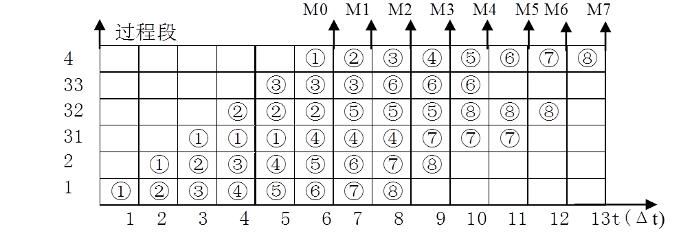
2.时间匹配的非均匀流水线
右图所示乘法流水线
完成计算:Mi=ai*bi (i=0~7) （也是不相关式子）
1） ① M0=a0*b0 …
⑧ M7=a7*b7
考试考相关的
2）画出各算式在流水线上执行过程示意图
Notes:
1、画图时先画完算式①的，再画算式②的，依次类推。
2、注意一共有3个3Δt的执行机构，可以这部分因此可以三个算式并行。①②③并行，各用一个硬件部分。31,32,33；等到④执行到此阶段时，④又可以用31这个部件了，
⑤用32，⑥用33。以此类推。
考试考相关的

Slide 38
3）性能: TP=8/13 （个 /Δt）
η=（8*6 Δt ）/（13Δt*6）=8/13
3.时间不匹配的非均匀流水线
按右图所示乘法流水线完成算式:
M=a0*a1*a2*a3*a4*a5*a6*a7
1）合理分解算式
①M0=a0*a1
②M1=a2*a3
③M2=a4*a5
④M3=a6*a7
⑤M4=M0*M1
⑥M5=M2*M3
⑦M=M4*M5
Δ
Δ
t
Δ
t
3
t
Δ
t
1
2
3
4

Slide 39
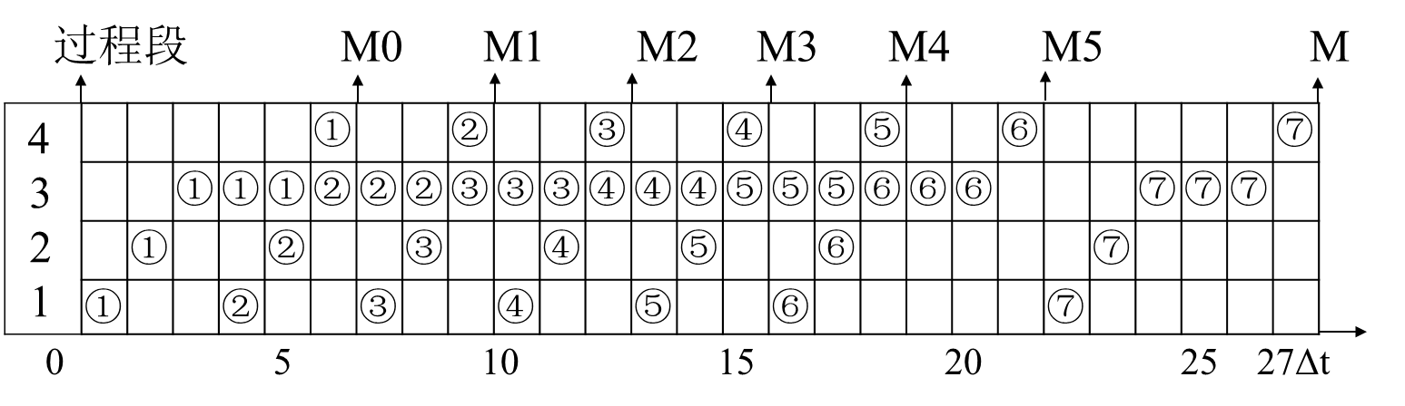
2) 画出时空图（算式进入流水线后，执行不停顿）
策略：算式进入流水线之后不能停顿和等待，必须连续执行。所以在②的第一步前面等待2个△t。
3）性能
TP=7/27 （个 /Δt）
η=（7*6 Δt ）/（27Δt*4）=7/18
Notes:
注意问题：算式进入流水线之后不能停顿和等待，必须连续执行。所以在②第一步前面等待2个△t。

Slide 40

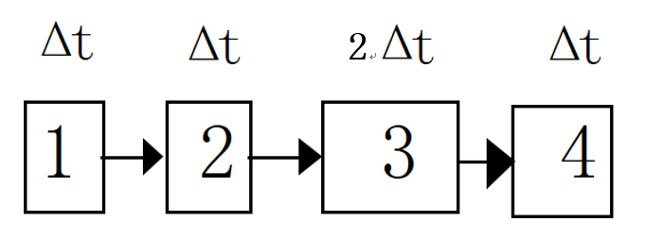
主观题
100分
流水线如下图所示，流水线上算式：S= Σai (i=0～7)
分解为如下算式：
S0=a0+a1 ⑤S4=S0+S1
S1=a2+a3 ⑥S5=S2+S3
S2=a4+a5 ⑦S=S4+S5
S3=a6+a7
（1）画出各算式执行过程时空图；
（2）计算吞吐率和效率。
正常使用主观题需2.0以上版本雨课堂
作答

Slide 41
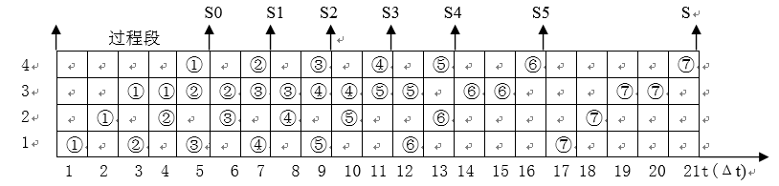
TP=7/21=1/3（条/Δt）
η=（作用区域面积）/（完成运算所需时间矩形面积）
=（7*5Δt）/（21Δt*4）=5/12

Slide 42
二、重点章节内容复习
5、存储器组织与交叉存储器带宽
掌握：1、交叉存储器带宽
2、存储器组织方法
3、Cache系统效率
吞吐率：TP=(输出结果数)/（完成算式总用时）
效率：η=（作用区域面积）/（完成运算所需时间矩形面积）

Slide 43
1、交叉存储器的带宽
多体交叉存取方式并行主存系统
多个存储体具有自己的地址寄存器、数据线、时序，可以独立编址地并行工作。

Slide 44
(1) 高位交叉
顺序编址
地址
M₀
M₁
M₂
M₃
00 0000
01 0000
10 0000
11 0000
00 0001
01 0001
10 0001
11 0001
…
…
…
…
…
…
…
…
00 1111
01 1111
10 1111
11 1111
体号
体号
体内地址

Slide 45
(2) 低位交叉
各个体轮流编址
地址
M₀
M₁
M₂
M₃
0000 10
0000 11
0000 00
0000 01
0001 10
0001 11
0001 00
0001 01
…
…
…
…
…
…
…
…
1111 00
1111 01
1111 10
1111 11
体内地址
体号

Slide 46
低位交叉的特点
通常在一个存取周期内，n个存储体必须分时启动，则各个存储体的启动间隔为 t=T/n（n为交叉存取度）
单体
访存周期
单体
访存周期
时间
启动存储体 0
启动存储体 1
启动存储体 2
启动存储体 3

Slide 47
设四体低位交叉存储器，存取周期为T，总线传输周期为τ，为实现流水线方式存取，应满足 T ＝ 4τ。
连续读取 4 个字所需的时间为 T＋(4 －1)τ
Notes:
在T内，读出所有存储体的的一个字数据，同时在这个T内，已经把第一个存储体的数据通过总线传送给CPU，后续数据传送的时间就只是剩余存储体（m-1）数据利用总线进行的传输时间了。

Slide 48
例:设存储器容量为32字，字长64位，模块数m=4，分别用顺序方式和交叉方式进行组织。存储周期T=200ns，数据总线宽度为64位，总线传送周期=50ns。若连续读出4个字，问顺序存储器和交叉存储器的带宽各是多少?
带宽=数据量/读出数据所需时间
顺序存储体带宽=数据量/存储体数*存储周期
交叉存储体带宽=数据量/存储周期+(M-1)*总线周期
解：顺序存储器和交叉存储器连续读出m=4个字的信息总量都是：
q=64b×4=256bit
顺序存储器和交叉存储器连续读出4个字所需的时间分别是：t2=m×T=4×200ns=800ns=8×10⁻⁷s
t1=T+(m-1) ×50ns=200ns+150ns=350ns=3.5×10⁻⁷s
顺序存储器和交叉存储器的带宽分别是：
W2=q/t2=256b÷(8×10⁻⁷)s≈40MB/S
W1=q/t1=256b÷(3.5×10⁻⁷)s≈91.4MB/S
方法、公式背下来
Notes:
T内，读出所有存储体的的一个字数据，同时在这个T内，已经把第一个存储体的数据通过总线传送给CPU，后续数据传送的时间就只是剩余存储体（m-1）数据利用总线进行的传输时间了。
带宽=数据量/读出数据所需时间
顺序存储体带宽=数据量/存储体数*存储周期
交叉存储体带宽=数据量/存储周期+(M-1)*总线周期

Slide 49
2、存储器组织方法
掌握：1、计算芯片数量方法（画图法或计算法）
2、片内地址位数计算方法
3、片选信号确定方法（全译码）

Slide 50
2、存储器组织方法（略）
设计一个半导体存储器，按字节编址，其中0000H~0FFFH为RAM区，选用RAM芯片（2K×8位/片）；1000H~2FFFH为ROM区，选用ROM芯片（4K×4位/片）。已知CPU地址总线A15～A0（低），双向数据线D7～D0（低），读写信号线WE。请回答下列问题：
（1）组成该存储器需用RAM芯片和ROM芯片各多少片？
（2）各芯片需连入哪几根地址线？
（3）写出各片选信号的逻辑式。
Notes:
曾经的考试题目
（1）RAM芯片2片（2分），ROM芯片4片(2分)
（2）RAM芯片需要A₀～A₁₀ (2分) ，ROM芯片需要A₀～A₁₁（2分）
2K×8 RAM CS0=A15`A14`A13`A12`A11`
2K×8 RAM CS1=A15`A14`A13`A12`A11
4K×4 ROM CS2=A15`A14`A13`A12
4K×4 ROM CS3=A15`A14`A13A12`

Slide 51
（1）RAM芯片2片，ROM芯片4片
（2）RAM芯片需要A₀～A₁₀ ，ROM芯片需要A₀～A₁₁
2K×8 RAM CS0=A15`A14`A13`A12`A11`
2K×8 RAM CS1=A15`A14`A13`A12`A11
4K×4 ROM CS2=A15`A14`A13`A12
4K×4 ROM CS3=A15`A14`A13A12`

Slide 52
3、Cache –主存系统的效率
访问效率 e 与 命中率 有关
若tc表示命中时的cache访问时间，tm表示未命中时的主存访问时间，1-h表示未命中率，则cache/主存系统的平均访问时间ta为：
ta=h*tc+（1-h)tm
访问 Cache 的时间
e = × 100%
平均访问时间
t_{c}
则
e = × 100%
h × t_{c}+ (1－h)× t_{m}
方法、公式背下来
Notes:
可能考计算题 方法、公式背下来

Slide 53
例：CPU执行一段程序时，cache完成存取的次数为1900次，主存完成存取的次数为100次，已知cache存取周期为50ns，主存存取周期为250ns，求cache/主存系统的效率和平均访问时间。
采用旁路式读 (Look-Aside)：同时访问Cache和主存，Cache命中时中断访存 ；
命中率h=cache访问次数/访问总次数=1900/（1900+100）=19/20
平均访问时间 ： t_{a}=h × t_{c}+ (1－h)× t_{m} t_{a}=(19/20)*50ns+(1/20)*250ns=1200/20=60ns
效率e=t_{c}/ (h × t_{c}+ (1－h)×t_{m} )
e=50ns/((19/20)*50ns+(1/20)*250ns)=5/6=0.83=83%
Notes:
两种策略：
1、旁路式读 (Look-Aside) 同时访问Cache和主存，Cache命中时中断访存 ；
2、通过式读(Look-Through)，先访问Cache,没有时再访问主存调入Cache再从Cache中拿数据。本题默认采用旁路式读，同时访问主存和cache
命中率h=1900/（1900+100）=19/20
平均访问时间：h × t_{c}+ (1－h)× t_{m}=(19/20)*50ns+(1/20)*250ns=1200/20=60ns
效率e=t_{c}/ h × t_{c}+ (1－h)× t_{m}=50ns/(19/20)*50ns+(1/20)*250ns=5/6=0.83=83%
考试是旁路式读

Slide 54
二、重点章节内容复习
6、中断时空图的绘制
掌握：1、级屏蔽位的设置方法
2、响应时空图的绘制方法

Slide 55
例5. 设有五级中断，中断级屏蔽位“1”对应开放，“0”对应屏蔽，已知各中断处理程序的中断级屏蔽位设置如下表所示。
(1)中断处理次序是什么?
(2)在执行用户程序时，如出现4、5级中断请求，在处理5级中断请求未完成时，又发生1、2、3级中断请求，请画出中断处理过程的示意图。
中断处理程序级别
中断级屏蔽位
1级
2级
3级
4级
5级
第1级
0
0
0
0
0
第2级
1
0
1
1
1
第3级
1
0
0
0
0
第4级
1
0
1
0
1
第5级
1
0
1
0
0

Slide 56
1)中断处理次序为1-3-5-4-2
2）中断响应处理时空图
中断请求
主程序 中断处理程序
一 二 三 四 五
④⑤
响④
嵌套
①②③
嵌套
嵌套
t
返回主程序

